Slide 1

Linux专用
密码本
Reporter：不向C语言低头小组
崔冬辰 李尚哲 唐昊哲

Slide 2

1
我们的团队合作
2
选题与需求分析
3
程序设计与实现
4
成果展示

Slide 3

我们的团队合作
—— 使用Git和Github多人协作

Slide 4

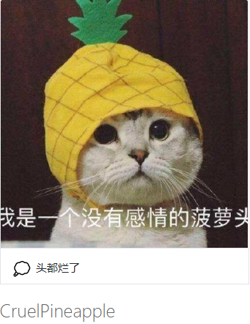

我们的团队合作
—— 使用Git和Github多人协作
我们的分工
崔冬辰：组长，工具人1号
选题，统筹团队合作，程序框架，文档，PPT
李尚哲：技术总监，全程carry
屏幕操作实现，大部分函数
唐昊哲：工具人2号
算法流程图，debug，部分函数

Slide 5
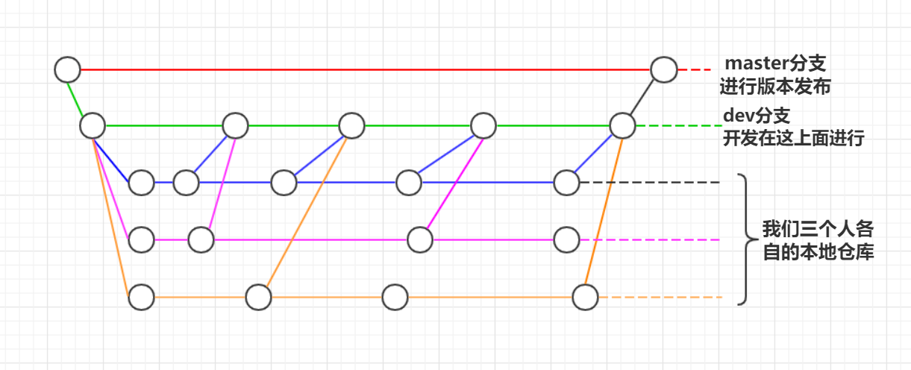
我们的团队合作
—— 使用Git和Github多人协作
团队合作模式图

Slide 6


选题与需求分析
Why
管理账户密码
我们会遇到这样的问题
……
Who
Linux用户
1.记不住用户名
How
安装curses库后，链接编译运行
2.记不住密码
When
忘记了原来的账密，或有新账密需要添加时
3.忘记是拿来登陆啥的
4.Linux用户运行C程序不能进行屏幕操作
What
一个能够在Linux环境下可以实现屏幕操作的密码本

Slide 7
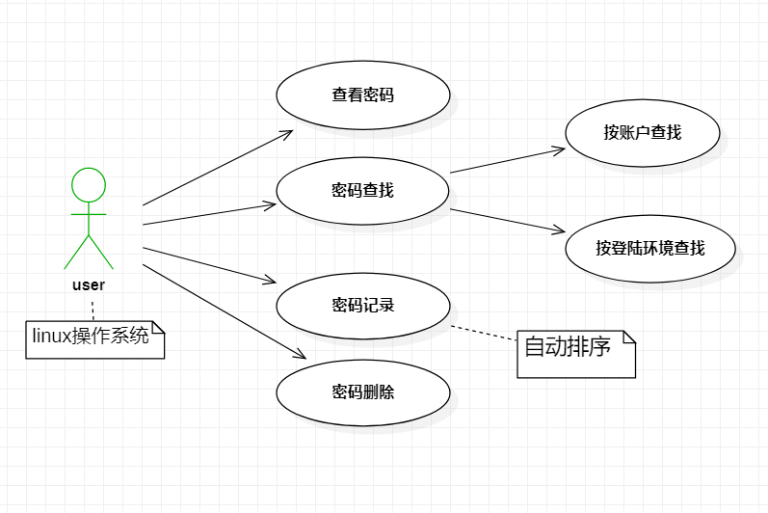
选题与需求分析
UML用例图

Slide 8

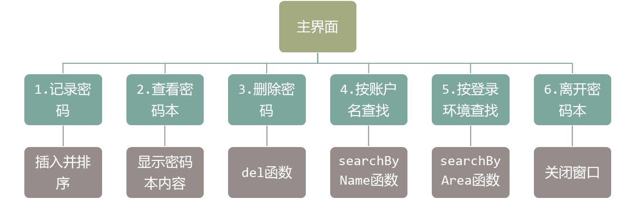
程序设计与实现
体系结构设计

Slide 9
程序设计与实现
数据结构设计
struct student
{
char name[50]; //用户名
char code[21]; //密码
char answer[5]; //密保答案
char area[100]; //登录环境
struct student *next;
};

Slide 10
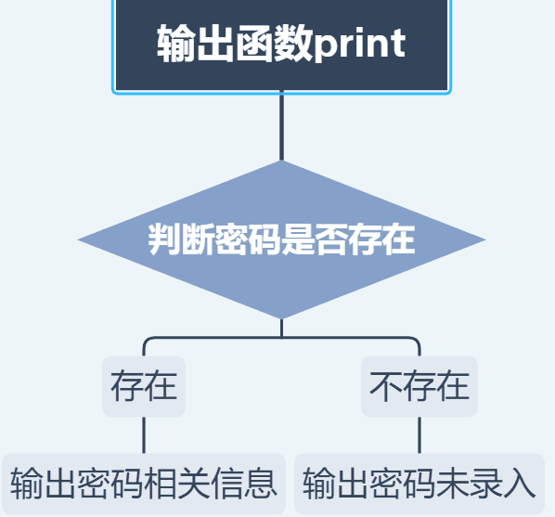
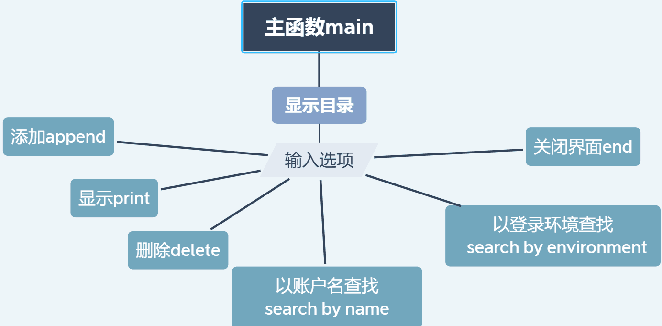
算法设计
Main函数
Print函数

Slide 11
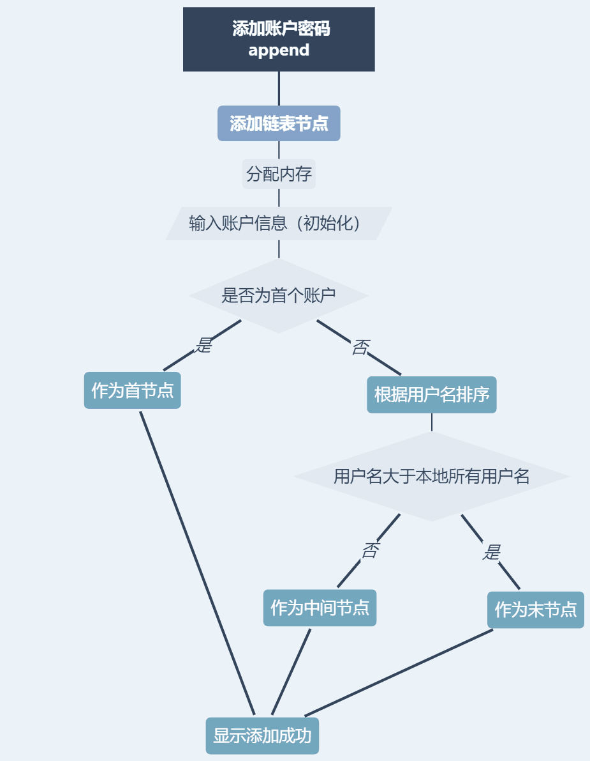
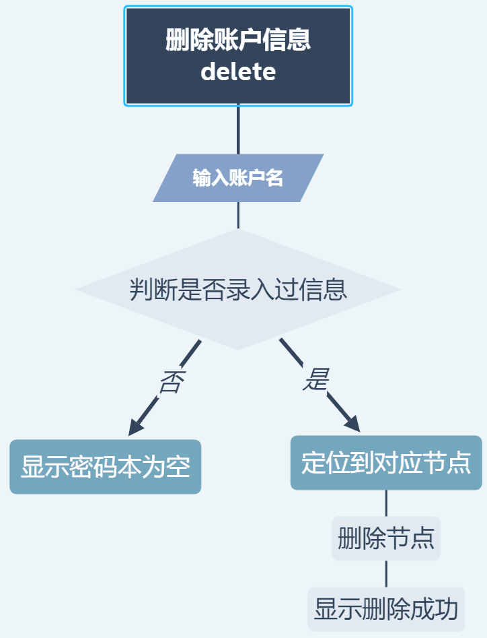
算法设计
Append函数
delete函数
插入的同时排序

Slide 12
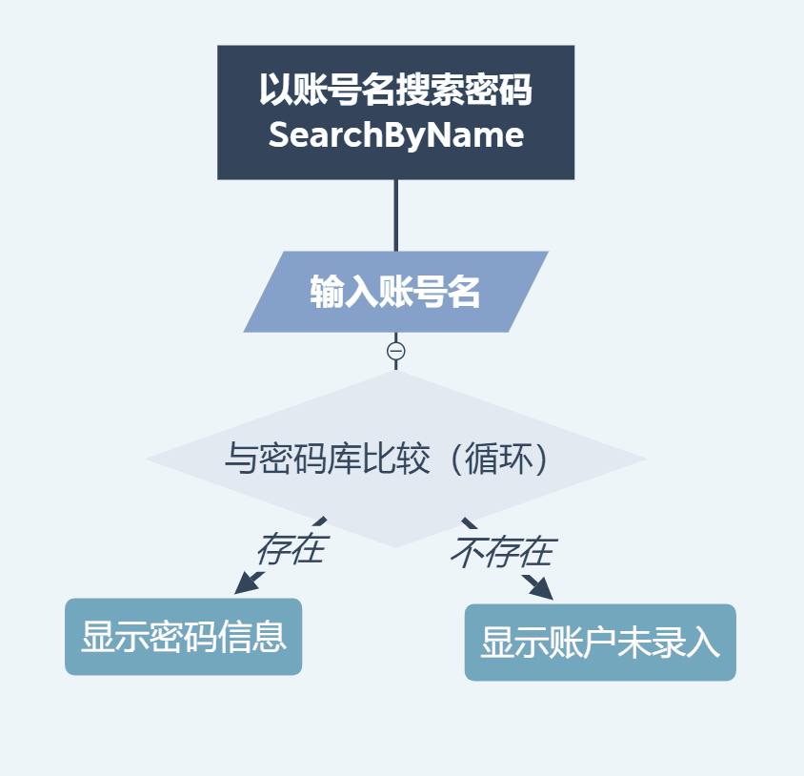
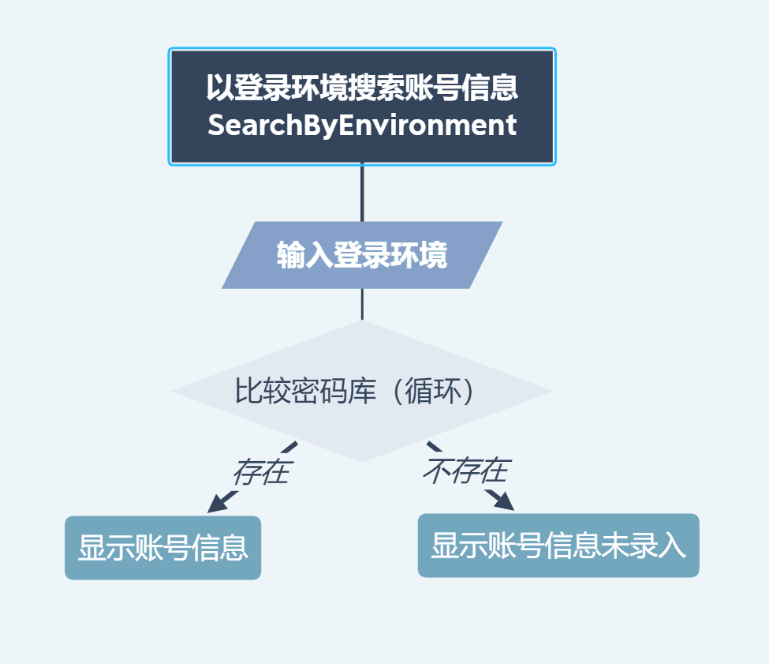
算法设计
Search
ByName
Search
ByArea

Slide 13
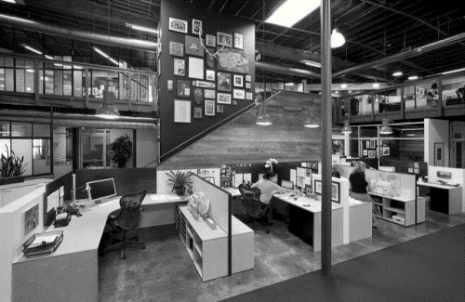

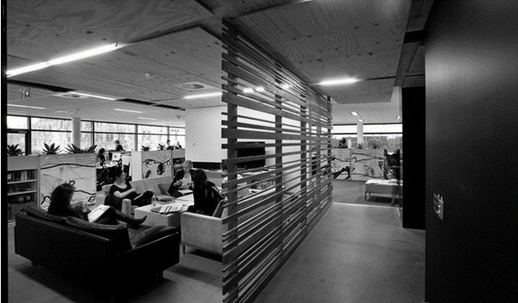

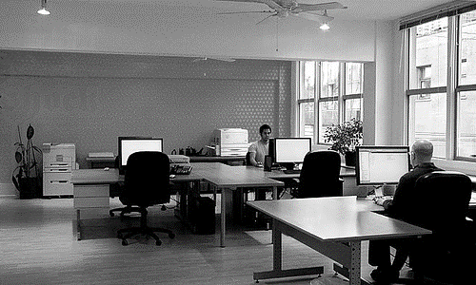
成果展示

Slide 14
成果展示

Slide 15
Thank
you

